Slide 1

Межпредметные связи ОДНКНР и предметной области «Филология» при подготовке обучающихся к написанию сочинения по русскому языку на ОГЭ и ЕГЭ
Муниципальное бюджетное общеобразовательное учреждение
Печерская средняя школа
Учитель русского языка и литературы:
Кузенкова Ирина Святославовна

Slide 2
Вступление.
Согласно «ФГОС п.11.4. Основы духовно-нравственной культуры народов России» изучение предметной области «Основы духовно-нравственной культуры народов России» должно обеспечить:
воспитание способности к духовному развитию, нравственному самосовершенствованию;
воспитание веротерпимости, уважительного отношения к религиозным чувствам, взглядам людей или их отсутствию;
знание основных норм морали, нравственных, духовных идеалов, хранимых в культурных традициях народов России;
формирование представлений об основах светской этики, культуры традиционных религий, их роли в развитии культуры и истории человечества, России и родного края, в становлении гражданского общества и российской государственности;
понимание значения нравственности, веры и религии в жизни человека, семьи и общества;
формирование представлений об исторической роли традиционных религий и гражданского общества в становлении российской государственности.

Slide 3
Предметная область ОДНКНР реализуется через включение в рабочие программы учебных предметов (русский язык и литература) тем, содержащих вопросы духовно-нравственного воспитания.

Slide 4
15-2. Напишите сочинение-рассуждение. Объясните, как Вы понимаете смысл финала текста: «Письма, пользуясь её слепотой, вынули не из шкатулки – их вынули из её души, и теперь ослепла и оглохла не только она, но и её душа…». Приведите в сочинении два аргумента из прочитанного текста, подтверждающих Ваши рассуждения.
ОГЭ по русскому языку.
Сочинение.
15-1. Напишите сочинение-рассуждение, раскрывая смысл высказывания Константина Георгиевича Паустовского: «Нет ничего такого в жизни и в нашем сознании, чего нельзя было бы передать русским словом». Аргументируя свой ответ, приведите два примера из прочитанного текста.
15-3. Как Вы понимаете значение слова ЧЕЛОВЕЧНОСТЬ? Сформулируйте и прокомментируйте данное Вами определение. Напишите сочинение-рассуждение на тему: «Что такое человечность», взяв в качестве тезиса данное Вами определение. Аргументируя свой тезис, приведите 2 (два) примера-аргумента, подтверждающих Ваши рассуждения: один пример - аргумент приведите из прочитанного текста, а второй – из Вашего жизненного опыта.

Slide 5
Задание 15.3 предполагает написание сочинения-рассуждения на морально-этическую тему с опорой на предложенный во второй части заданий текст и собственный жизненный опыт.
Напишите сочинение-рассуждение на тему: «Что такое
Сила духа
Счастье
Сострадание
Доброта
Нравственный выбор
Любовь
Материнская любовь
Благородство
Совесть
Зависть
Обида
Эгоизм …»

Slide 6
Что такое сострадание?
(фрагменты урока русского языка по подготовке к написанию сочинения-рассуждения на морально-этическую тему)
1. Нахождение общей морфемы.
Соратник, содружество, сострадание
СО-

Slide 7
Что такое сострадание?
2. Определение значения приставки СО.
МНОГОЛИКАЯ ПРИСТАВКА СО-.
Вспоминаю свою бабушку, Татьяну Андреевну Лихоносову. У нее была трудная жизнь, как и у всех людей ее поколения. Она читала по слогам, но как грамотно жила!
Я – маленькая, еще не хожу в школу. Мы с ней вдвоем дома. И вот надвинулась разом гроза: гром, молнии, ливень как из ведра. И зашептала, крестясь, бабушка: «Спаси и сохрани, Боже...» – а дальше не разберу.
– О чем ты просишь, бабушка?
– Прошу, внученька, Бога помочь тем людям, что сейчас в пути.
– Но ты же этих людей не знаешь?
– Бог знает, а я о них прошу.
Этот бабушкин урок сопереживания, сочувствия остался со мной на всю жизнь.
И каким надо вырасти внимательным человеком к другим людям, их нуждам, чтобы самому заметить, что твое участие в их беде необходимо.
Как надо убедить друга в правильности твоих слов, чтобы он был с тобой согласен, т.е. у вас был общий ваш голос, глас!
Сограждане. Это слово кажется ростом с небоскреб: столько в нем величия, гордости, такое оно объединяющее! Мы все сограждане одной большой красивой страны России! Для ее блага люди сотрудничают, созидают. Существует содружество стран, где принимаются решения для улучшения жизни населения.
Чтобы тебя называли собеседником, научись внимательно слушать другого человека, умей поддержать с ним разговор.
Вот как много может рассказать одна маленькая приставка со-!
http://rus.1september.ru/article.php?ID=200404003

Slide 8

Что такое сострадание?
3. Формулировка определения значения слова СОСТРАДАНИЕ.
Сострадание — хорошо. Но есть два рода сострадания. Одно — малодушное и сентиментальное, оно, в сущности, не что иное, как нетерпение сердца, спешащего поскорее избавиться от тягостного ощущения при виде чужого несчастья; это не сострадание, а лишь инстинктивное желание оградить свой покой от страданий ближнего. Но есть и другое сострадание — истинное, которое требует действий, а не сантиментов, оно знает, чего хочет, и полно решимости, страдая и сострадая, сделать все, что в человеческих силах и даже свыше их. Если ты готов идти до конца, до самого горького конца, если запасешься великим терпением, лишь тогда ты сумеешь действительно помочь людям. Только тогда, когда принесешь в жертву самого себя, только тогда. Стефан Цвейг
Сочувствуя, мы переходим в душевное состояние другого; мы как бы выселяемся из самих себя, чтобы поселиться в душу другого человека.
Сэмюэл Смайлс
Иному больному сострадание нужнее лечения.
Сострадание – благо, но, если к нему добавить содействие, - это уже высшее благо . Валерий Красовский
Сострадание - это искусство уменьшения чужой боли. Валерий Красовский
Сострадание – способность чувствовать душевное состояние другого, посильная помощь нуждающемуся.

Slide 9
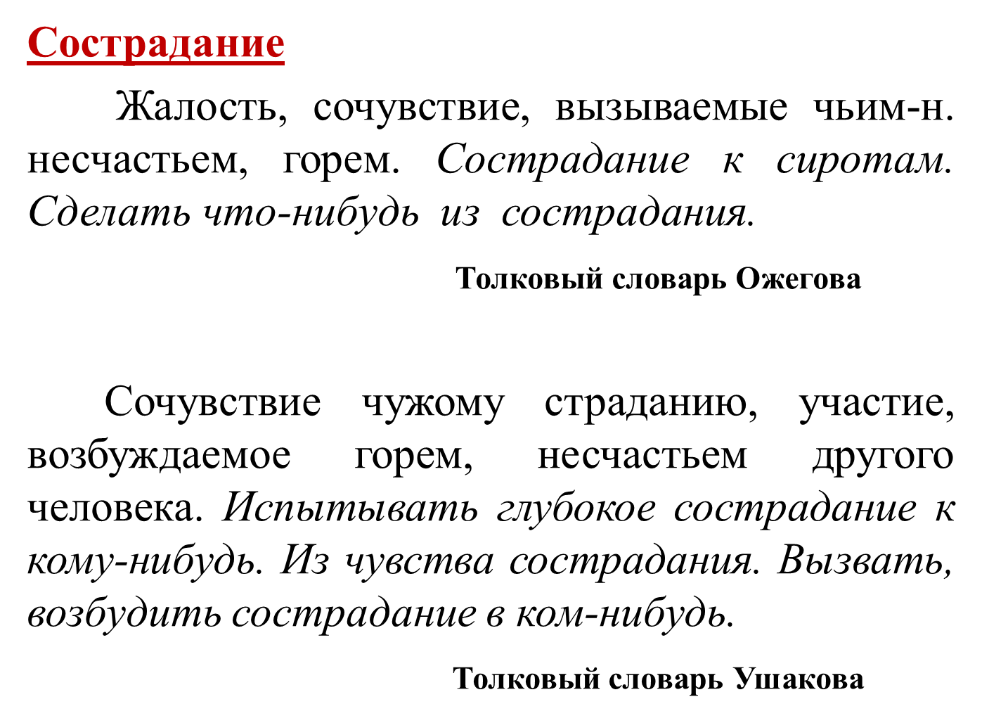
Что такое сострадание?

Slide 10
Что такое сострадание?
4. Подбор синонимов к слову СОСТРАДАНИЕ.
Синонимы:
Внимание, отзывчивость, помощь, причастность, содействие, соучастие, чуткость, сочувствие, милосердие

Slide 11
Что такое сострадание?
5. Беседа по тексту.
Старик недавно потерял жену.
Не находило сердце утешения.
Невыносимо было одному.
И не было потребности общения.
Однажды, к небу устремив свой взор,
Он плакал от печальных размышлений.
Вдруг неожиданно к нему во двор
Вбежал малыш и впрыгнул на колени.
Они сидели долго, просто так.
Пока старик не успокоил душу.
Малыш на цыпочках пошел назад,
Стараясь мир пришедший не нарушить.
-Что ты сказал такое, отчего
Вдруг перестал старик вздыхать и ахать?
Ответил маме мальчик: -Ничего,
Я просто помогал ему поплакать.
- Кто показывает пример сострадания?
- В чем оно проявляется?

Slide 12
Прием «Душа слова»

Slide 13
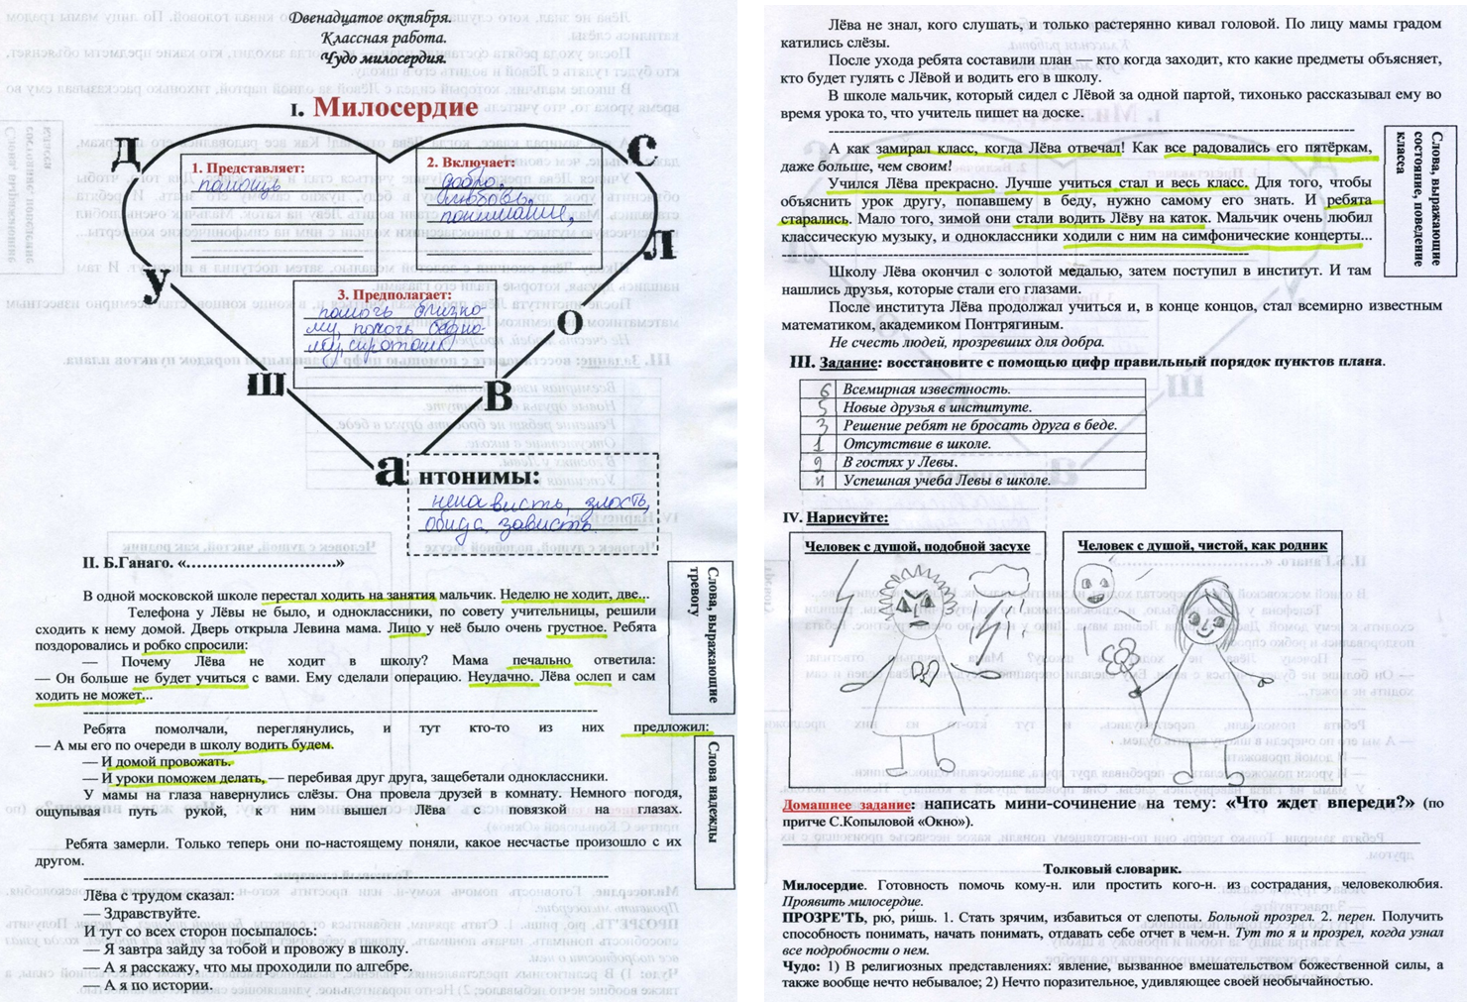

Slide 14
ЕГЭ по русскому языку.
Задание №26
Напишите сочинение по прочитанному тексту.
Сформулируйте одну из проблем, поставленных автором текста.
Прокомментируйте сформулированную проблему. Включите в комментарий два примера-иллюстрации из прочитанного текста, которые, по Вашему мнению, важны для понимания проблемы исходного текста (избегайте чрезмерного цитирования).
Сформулируйте позицию автора (рассказчика). Напишите, согласны или не согласны Вы с точкой зрения автора прочитанного текста. Объясните почему. Своё мнение аргументируйте, опираясь в первую очередь на читательский опыт, а также на знания и жизненные наблюдения (учитываются первые два аргумента).
Проблематика текстов на ЕГЭ по русскому языку
Проблема безграничной материнской любви
Проблема сыновней неблагодарности
Проблема милосердия на войне
Проблема веры
Проблема прощения
Проблема роли учителя
Проблема воспитания сострадания
Проблема влияния эпохи на формирование нравственных ориентиров и основных жизненных установок молодого поколения
Проблема смысла жизни
Проблема нравственного выбора…

Slide 15
Заключение.
Мы не даем вам Бога, ибо каждый из вас должен сам найти его в своей душе.
Не даем Родину, ибо ее вы должны обрести трудом своего сердца и ума.
Не даем любви к человеку, ибо нет любви без прощения, а прощение есть тяжкий труд, и каждый должен взять его на себя.
Но мы даем стремление к жизни по правде и справедливости.
И, может быть, это стремление приведет вас
к Богу, Родине, любви.
Януш Корчак

